Slide 1
Regelmaat Regelmaat en tabellen
Notes:
1
1

Slide 2
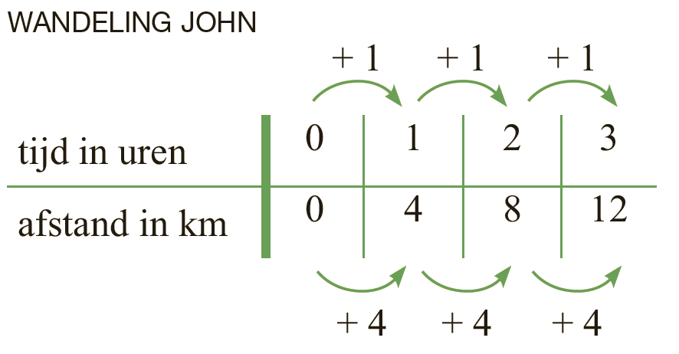
Regelmaat en tabellen
Theorie
© Noordhoff Uitgevers bv
Bij een tabel met regelmaat geldt:
• In de onderste rij telkens hetzelfde erbij: regelmatige toename.
• In de onderste rij telkens hetzelfde eraf: regelmatige afname.
Wat valt je op aan de tabel?
Onderin en bovenin de tabel wordt steeds hetzelfde opgeteld.
Een tabel is regelmatig als er in de bovenste rij
In de tabel is regelmaat.
en de onderste rij regelmaat is.
© Noordhoff Uitgevers bv

Slide 3
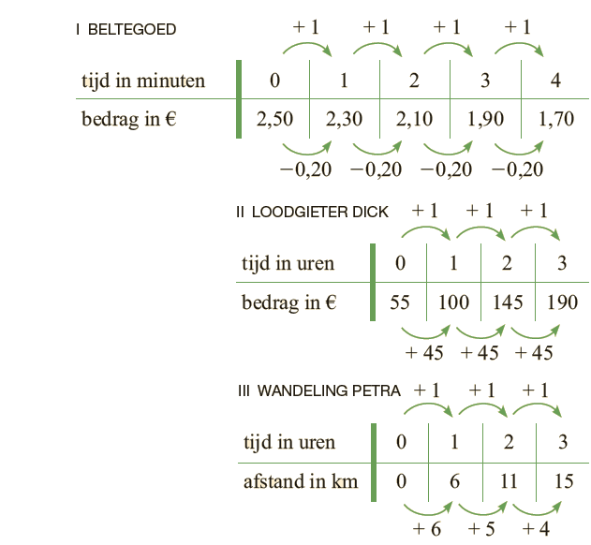
Regelmaat en tabellen
Theorie
Voorbeeld
© Noordhoff Uitgevers bv
Opgave
Bekijk de drie tabellen.
a In welke twee tabellen is sprake van regelmaat?
b In welke tabel is er een regelmatige afname?
d Waarom is er in de overgebleven tabel geen regelmaat?
c Zeg van de andere tabel wat de toename is.
Uitwerking
a In tabel I en tabel II is sprake van regelmaat.
b In tabel I is een regelmatige afname van 0,20.
c In tabel II is een regelmatige toename van 45.
d In tabel III is geen regelmaat. In de onderste rij komt er niet steeds hetzelfde getal bij.
© Noordhoff Uitgevers bv

